Slide 1
Excel: Закрепление областей
Выполнили: Головина Алла Дмитриевна
Николаенко Артём Максимович
ЮФУ ИММиКН
ПМИ-21
Научный руководитель: Пустовалова Ольга Геннадиевна
2024

Slide 2
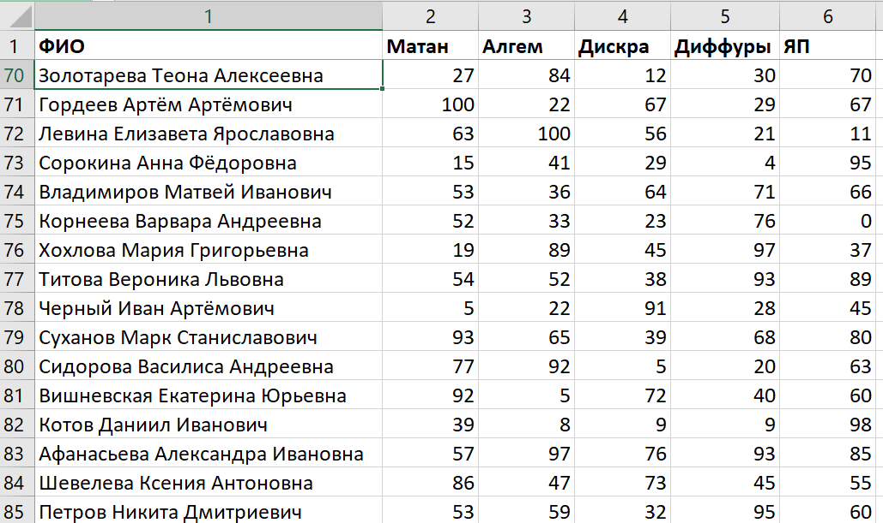
введение
Закрепление областей может быть полезно, если возникает необходимость постоянно видеть определенные строки или столбцы на рабочем листе.

Slide 3
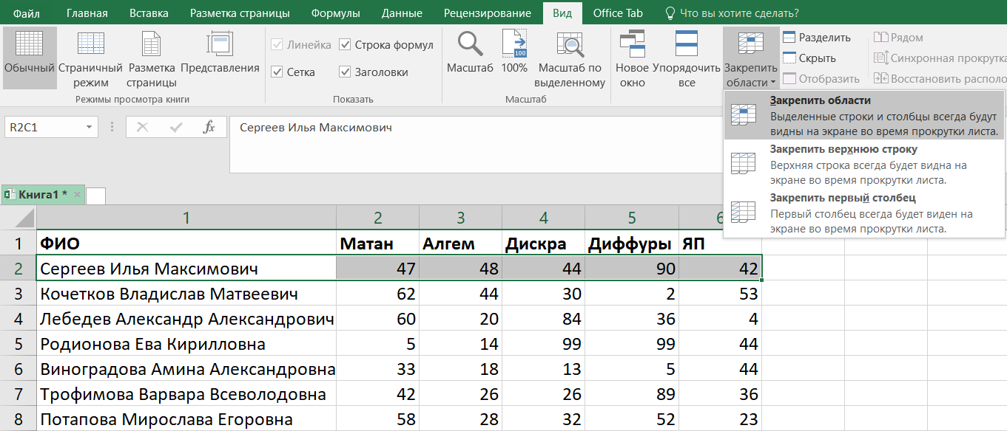
Как закрепить строки

Slide 4
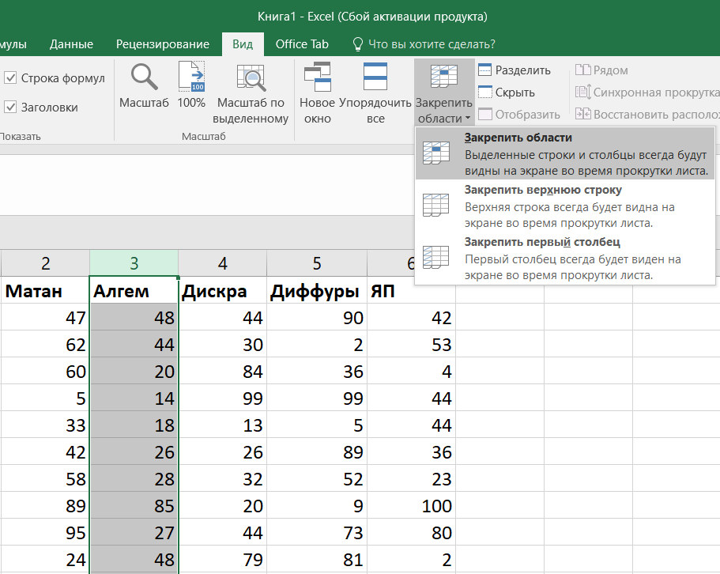
Как закрепить столбцы
Для того, чтобы закрепить столбец, необходимо выделите столбец справа от него. Откройте вкладку Вид на Ленте. Нажмите команду Закрепить области и из раскрывающегося меню выберите одноименный пункт.
.

Slide 5
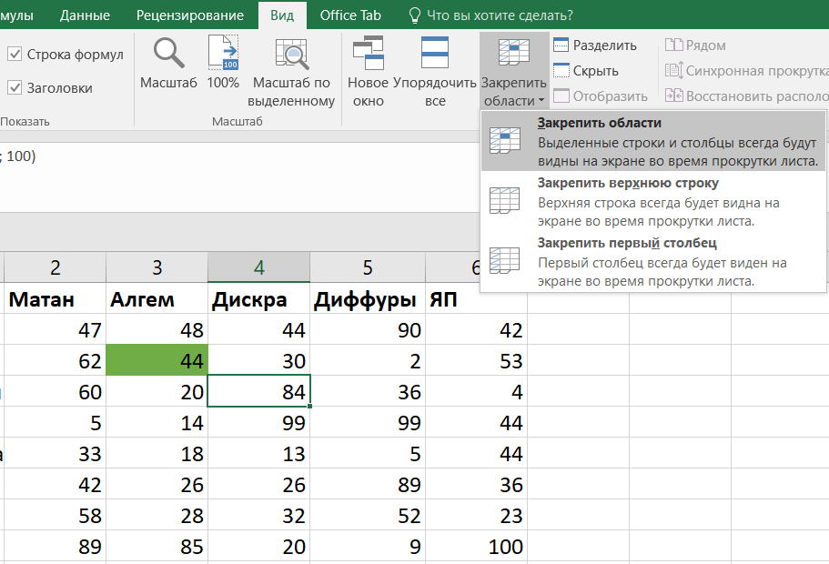
Как одновременно закрепить строку и столбец
Чтобы одновременно закрепить строку и столбец, нужно закрепить область, которая расположена под строкой, справа от столбца.

Slide 6
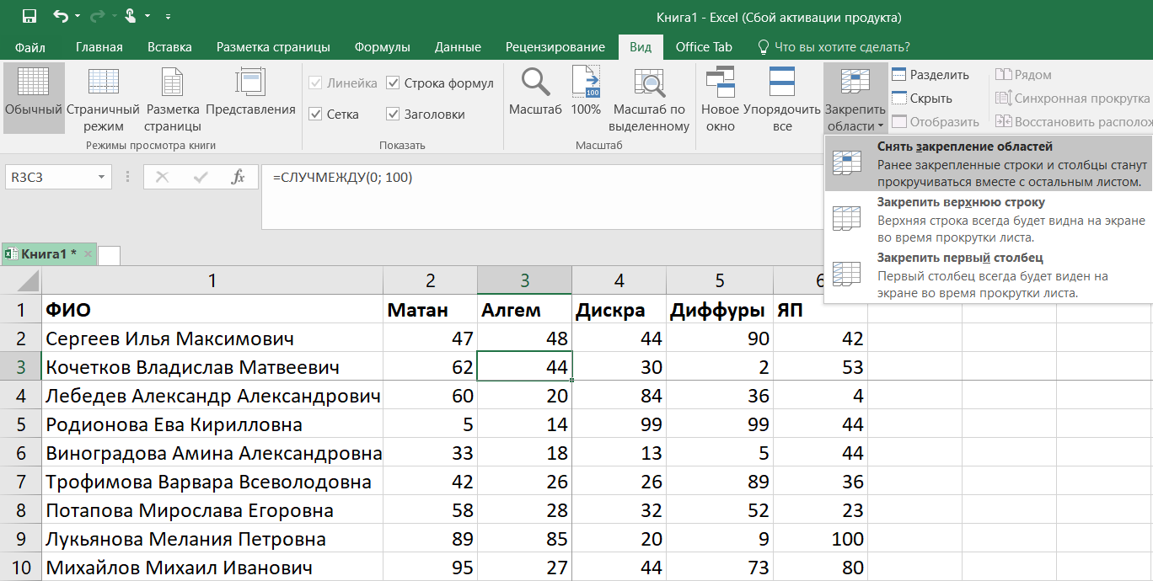
Как Снять закрепление областей

Slide 7
Спасибо за внимание

